Slide 1
РАЗРАБОТКА СПЕЦИАЛИЗИРОВАННОЙ СИСТЕМЫ ВИЗУАЛИЗАЦИИ И АНАЛИЗА ГОРОДСКОЙ СРЕДЫ
ФЕДЕРАЛЬНОЕ АГЕНТСТВО ПО ОБРАЗОВАНИЮ
ГОСУДАРСТВЕННОЕ ОБРАЗОВАТЕЛЬНОЕ УЧРЕЖДЕНИЕ ВЫСШЕГО ПРОФЕССИОНАЛЬНОГО ОБРАЗОВАНИЯ
Уральский федеральный университет
имени первого Президента России Б.Н.Ельцина Математико-механический факультет
Кафедра вычислительной математики
Дипломная работа
студента гр. Мт - 504 АРЕФЬЕВА АЛЕКСЕЯ АНДРЕЕВИЧА
Научный руководитель -
АВЕРБУХ ВЛАДИМИР ЛАЗАРЕВИЧ

Slide 2
ЦЕЛИ РАБОТЫ
Исследование возможностей применения методов информационной визуализации и визуального анализа в сфере торговли недвижимостью и муниципальном управлении.
Разработка прототипа географической информационной системы, выполняющего задачи информационной поддержки работы конечного пользователя.

Slide 3
СТРУКТУРА ГИС
Основная идея ГИС - связь данных на карте и в базе данных.

Slide 4
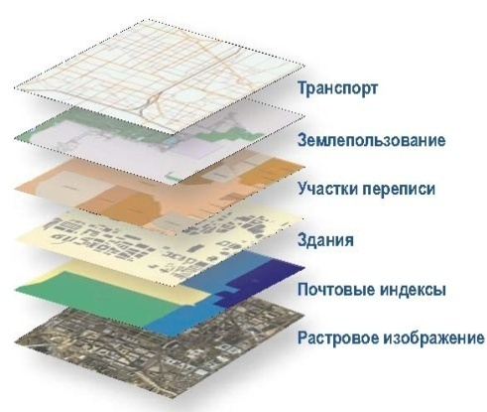
ОСНОВНЫЕ ИДЕИ РАБОТЫ
Использование многослойности электронной карты: возможность работы как с отдельными слоями, так и с несколькими сразу.
Семантическое масштабирование: возможность работать на каждом этапе только с определенными данными

Slide 5
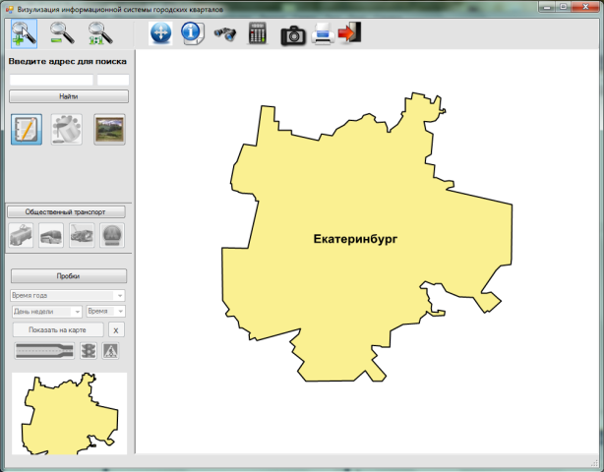

Slide 6
Результат
Разработан прототип программы, реализующий идею семантической масштабируемости. Программа представляет из себя геоинформационную систему с электронной картой и инструментарием по работе с ней. Реализованы следующие возможности:
Поиск объектов
Фильтрация
Печать
Измерение расстояний
Просмотр и анализ как отдельных слоев

